Slide 1
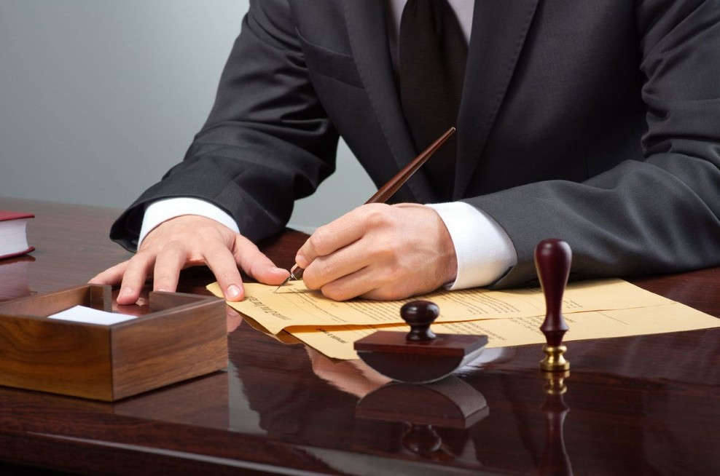
ТЕМА 4. Профессиональные навыки юриста

Slide 2
1. Виды профессиональных навыков юриста
Профессиональные навыки юриста по видам деятельности можно классифицировать следующим образом:
организационные навыки;
навыки работы с документами;
коммуникативные навыки;
аналитические навыки.

Slide 3
2. Организационные навыки юриста
К организационным навыкам относят:
навык планирования своей деятельности, рабочего времени и времени отдыха;
навык управления временем; организации рабочего места;
навык управления и контроля за выполнением решений;
планирование и поиск ресурсов;
навык ведения учета и отчетности своей профессиональной деятельности;
навык повышения квалификации (собственной и сотрудников) и самообразования.

Slide 4
3. Навыки работы с документами
Документ - зафиксированная на носителе информация с реквизитами, позволяющими ее идентифицировать. Может быть на бумажном носителе, или в электронном виде.
Реквизит документа - элемент оформления документа ( например, дата, номер, печать, и т.д.).
Официальный документ- документ, созданный организацией, должностным лицом или гражданином, юридическим или физическим лицом, оформленный в установленном порядке.
Юридическая сила документа- свойство официального документа порождать правовые последствия.
Документооборот - движение документов в организации с момента их создания или получения до завершения исполнения или отправки.
Делопроизводство - деятельность, обеспечивающая документирование, документооборот, оперативное хранение и использование документов.

Slide 5
Виды юридических документов
Юридические документы можно классифицировать по различным основаниям.
I. По характеру содержащейся в документах правовой информации:
нормативные правовые документы (содержат нормы права, то есть общеобязательные правила поведения для неограниченного круга лиц, например, нормативные правовые акты);
документы, содержащие решения индивидуального характера, имеющие властно-обязательный характер и влекущие правовые последствия, т.е. устанавливающие, изменяющие и прекращающие субъективные права и юридические обязанности (решения высших органов государственной власти и управления; решения, приговоры, постановления судов; решения арбитражных органов; приказы министров, руководителей предприятий и учреждений, решения государственных инспекций, акты следствия и дознания и т.д.);
документы, фиксирующие юридические факты. Наиболее многочисленная группа юридических документов (например, факт сделки фиксирует договор; факт передачи полномочий-доверенность; правовой статус субъекта - паспорт, военный билет, свидетельство о браке; и т.д.)

Slide 6
Виды юридических документов
II. В зависимости от особенностей субъекта, от которого исходит юридический документ:
государственные органы и муниципальные органы;
юридические лица;
граждане;
созданные совместно.
III. В зависимости от отрасли права:
гражданско-правовые документы, завещания, доверенности;
протоколы об административных правонарушениях, постановления по делам об административных правонарушениях и т.д.;
брачный договор, соглашение об уплате алиментов, и т.д.;
акт налоговой проверки, решение налогового органа;
приговор суда, протокол допроса свидетеля, протокол допроса подсудимого и т.д.
IV. По территории, на которой действует юридический документ:
на территории Российской Федерации (организации; города; региона; страны);
за пределами Российской Федерации.

Slide 7
Виды юридических документов
V. В зависимости от момента вступления в силу:
с момента их подписания, (т.е. немедленно);
с указанной в самом юридическом документе даты;
по истечении срока, определенного законом;
с момента государственной регистрации;
с момента опубликования и др.
VI.В зависимости от срока действия:
срочные ( любой срочный гражданско-правовой договор)
бессрочные ( трудовой договор, договор социального найма, свидетельство о браке).
VII. В зависимости от категории доступа:
общедоступные документы;
документы с ограниченным доступом.

Slide 8
Требования, предъявляемые к юридическим документам. Юридическая техника.
Юридическая техника - совокупность правил, приемов и средств, используемых при составлении юридических документов.
К юридическим документам предъявляются особые требования.
ЮД должен быть нейтральным (спокойный, сдержанный, официально-деловой стиль изложения; без эмоций, метафор, сравнений; уважительность тона);
ЮД должен быть логичным (соответствие документа законам формальной логики; связанное, последовательное, непротиворечивое изложение, когда каждое последующая мысль следует из предыдущей; четкая, упорядоченная, логичная внутренняя структура документа; недопустимы разрывы мыслей, бессвязные фразы, незавершенность);
ЮД должен быть ясным ( точность используемых терминов, отсутствие двусмысленных фраз и выражений; отсутствие жаргонизмов, бытовых, повседневных выражений, иностранных слов);
ЮД должен быть точным (содержание ЮД должно исключать сомнения, множественности толкования; формулировки не должны быть расплывчатыми; смысл документа должен быть четким, определенным и однозначным);
ЮД должен быть лаконичным (использование наиболее экономичных языковых средств; не должны использоваться лишние, не несущие смысловой нагрузки слова и фразы, отсутствие повторов и т.д.).

Slide 9
4. Коммуникативные навыки юриста
К основным коммуникативным навыкам юриста относят:
навыки интервьюирования (опроса);
консультирование в устной и письменной форме;
медиативные навыки (навыки по примирению сторон).
Интервьюирование - беседа, проводимая юристом с целью сбора информации (опрос, допрос, взятие показаний).
Общие задачи интервьюирования:
установить контакт с опрашиваемым лицом;
обеспечить доверительность беседы;
сбор необходимой информации о фактах дела, о самом опрашиваемом; иных участниках дела;
уяснить ожидания и запросы клиента ( при последующем консультировании);
определить характер и вид требуемой юридической помощи ( при последующем консультировании).
Существуют специальные виды интервьюирования (допрос, очная ставка, опрос, дача объяснений), целями которых являются наиболее полный сбор информации для установления фактов, имеющих юридическое значение и принятия в дальнейшем процессуального решения.

Slide 10
Коммуникативные навыки юриста
Консультирование – вид профессиональной деятельности, в ходе которого специалист дает профессиональный совет по какому-либо вопросу. В ходе консультирования клиент получает юридическую помощь.
Цели и задачи консультирования:
предоставить клиенту необходимую правовую информацию и (или) определить его правовое положение;
довести до сведения клиента все возможные варианты решения его проблемы;
проанализировать эти варианты с учетом возможных последствий;
помочь клиенту выбрать оптимальное и целесообразное для него решение;
в случае необходимости рассказать о способах и методах реализации этого решения.
Этапы консультирования:
подготовка к консультированию;
непосредственное консультирование;
разъяснение вариантов решения проблемы клиента;
выбор оптимального решения, стратегии и тактики его реализации;
фиксация результатов консультирования ( при письменном консультировании).

Slide 11
Коммуникативные навыки юриста
Медиация – способ урегулирования конфликта самими сторонами, при содействии нейтрального и беспристрастного посредника. Альтернативный способ разрешения спора.
ФЗ «Об альтернативной процедуре урегулирования споров с участием посредника (процедуре медиации)» от 27.07.2010 № 193-ФЗ.
Процедура медиации проводится при взаимном волеизъявлении сторон на основе принципов добровольности, конфиденциальности, сотрудничества и равноправия сторон, беспристрастности и независимости медиатора.
Применение процедуры медиации осуществляется на основании соглашения сторон, в том числе на основании соглашения о применении процедуры медиации. Ссылка в договоре на документ, содержащий условия урегулирования спора при содействии медиатора, признается медиативной оговоркой при условии, что договор заключен в письменной форме.
Медиативное соглашение заключается в письменной форме и должно содержать сведения о сторонах, предмете спора, проведенной процедуре медиации, медиаторе, а также согласованные сторонами обязательства, условия и сроки их выполнения.
Медиативное соглашение подлежит исполнению на основе принципов добровольности и добросовестности сторон.
Для проведения процедуры медиации стороны по взаимному согласию выбирают одного или нескольких медиаторов.

Slide 12
Коммуникативные навыки юриста
Деятельность медиатора может осуществляться как на профессиональной, так и на непрофессиональной основе.
Осуществлять деятельность медиатора на непрофессиональной основе могут лица, достигшие возраста восемнадцати лет, обладающие полной дееспособностью и не имеющие судимости.
Осуществлять деятельность медиаторов на профессиональной основе могут лица, достигшие возраста 25 лет, имеющие высшее образование и получившие дополнительное профессиональное образование по вопросам применения процедуры медиации.
Деятельность медиатора не является предпринимательской деятельностью.
Лица, осуществляющие деятельность медиаторов, также вправе осуществлять любую иную не запрещенную законодательством Российской Федерации деятельность.

Slide 13
Коммуникативные навыки юриста
Медиаторами не могут быть лица, замещающие государственные должности Российской Федерации, государственные должности субъектов Российской Федерации, должности государственной гражданской службы, должности муниципальной службы, если иное не предусмотрено федеральными законами.
Медиатор не вправе:
1) быть представителем какой-либо стороны;
2) оказывать какой-либо стороне юридическую, консультационную или иную помощь;
3) осуществлять деятельность медиатора, если при проведении процедуры медиации он лично (прямо или косвенно) заинтересован в ее результате, в том числе состоит с лицом, являющимся одной из сторон, в родственных отношениях;
4) делать без согласия сторон публичные заявления по существу спора.
Соглашением сторон или правилами проведения процедуры медиации, утвержденными организацией, осуществляющей деятельность по обеспечению проведения процедуры медиации, могут устанавливаться дополнительные требования к медиатору, в том числе к медиатору, осуществляющему свою деятельность на профессиональной основе.

Slide 14
5.Аналитические навыки юриста
Умение анализировать дело – это самый главный навык, которым должен обладать опытный юрист.
Правовой анализ – юридический анализ события (факта), документа с точки зрения нормы права, подлежащей применению в данном случае.
анализ фактических обстоятельств дела; выявление из совокупности жизненных обстоятельств фактов, имеющих юридическое значение, которые могут повлечь за собой юридически значимые последствия;
анализ существующего законодательства в соответствующей сфере, поиск нормы, подлежащей применению;
поиск правоприменительной (судебной) практики по схожим отношениям;
корректное применение нормы к существующим общественным отношениям ( грамотная правовая квалификация отношений);
определение и оценивание аргументов по делу;
умение формулировать выводы по той или иной ситуации, исходя из правового анализа дела.

